Slide 1
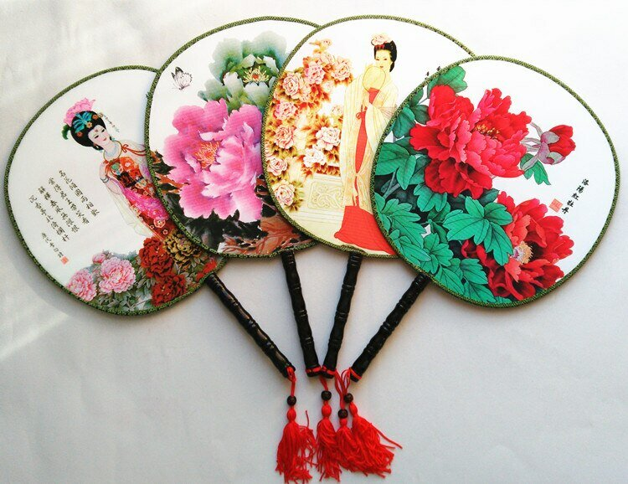
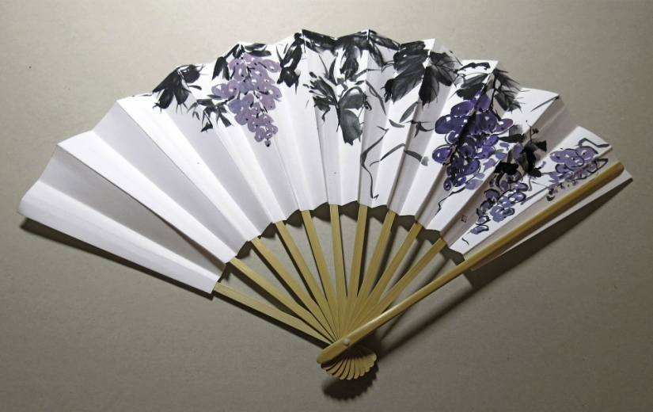
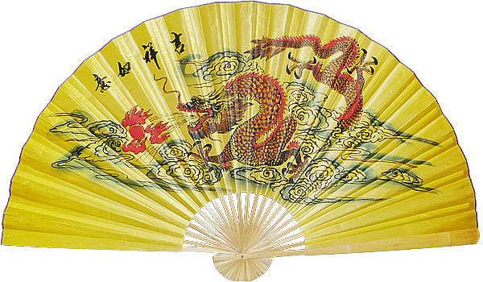
декоративно-прикладное искусство
Древнего Китая

Slide 2
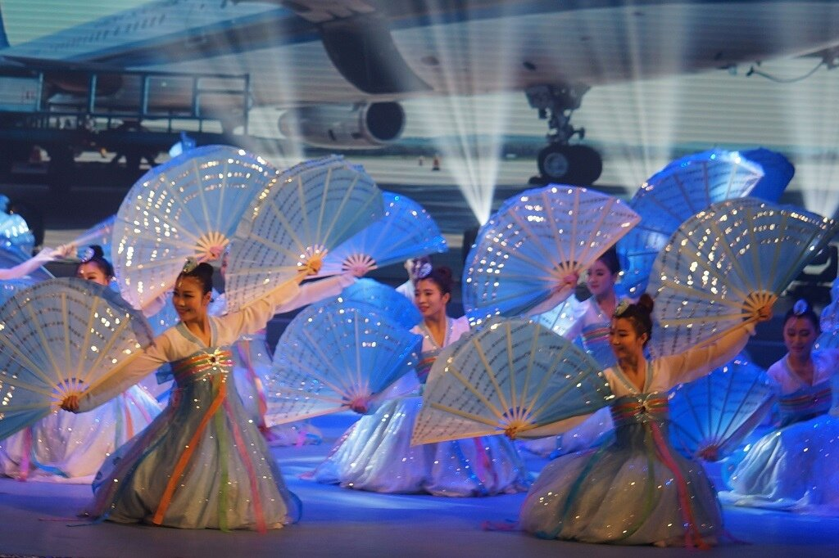
У жителей Поднебесной с веером связана интересная легенда, в которой рассказывается, что первый веер на землю принесла Великая богиня ветра. Она много путешествовала по планете и исполнилась сочувствия и сострадания к тяжкой человеческой доле. Чтобы хоть немного облегчить ее, она подарила людям свой волшебный веер, чтобы любой человек, попав в беду, мог создать ветер и тем самым обратиться за помощью к Богине.

Slide 3
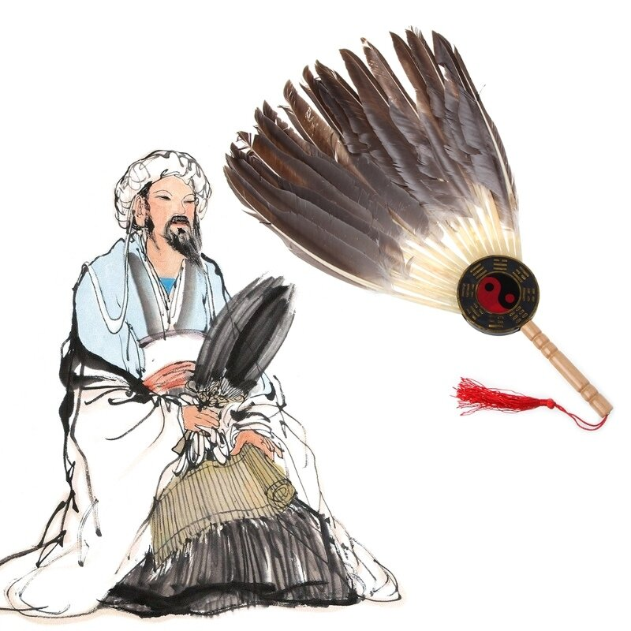
Символическое значение веера в Китае:
власть
императорское достоинство
сила воздуха, которая может вдохнуть жизнь в мертвого
деликатность чувств.

Slide 4
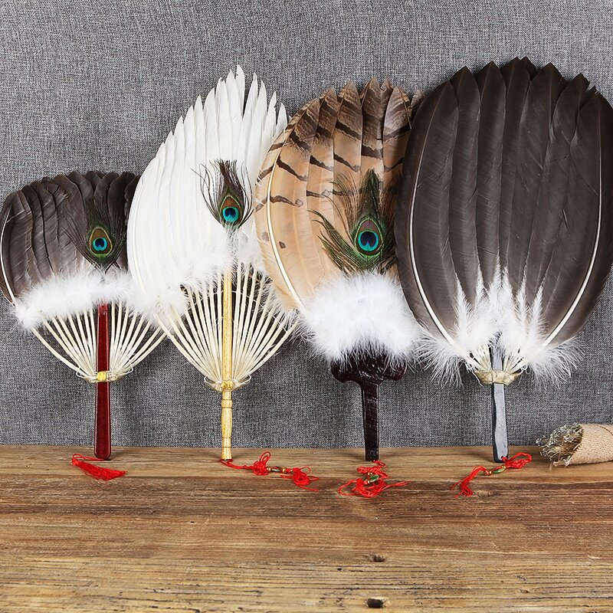
Веера были использованы, чтобы защитить от сильного солнца или дождя пассажиров в повозке.
Такой веер был аналогом зонтика.
Позже этот тип веера изменился и стал состоять из длинной ручки и веера, изготовленного из тонкого и прочного шелка или перьев, и использовался в почетном карауле императора в качестве украшения.

Slide 5
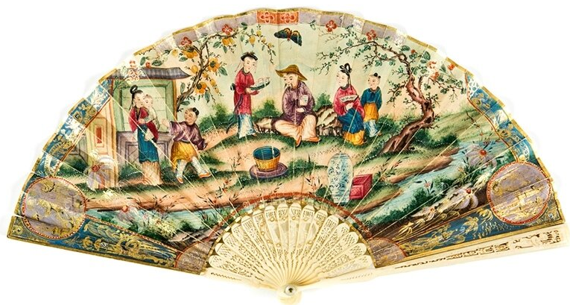
Древнейшие найденные веера с длинными ручками были вырезаны на бронзовых изделиях, а фрагменты вееров из перьев с деревянной ручкой были найдены при раскопках в Цзянлине. В последние годы периода Воюющих царств большинство вееров приобрело полукруглую форму. Такие веера были сделаны из тонких бамбуковых пластинок.

Slide 6
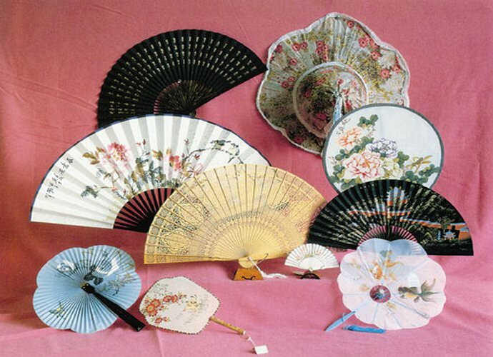
Веера совершенствовались, приобретали другие формы.
В эпоху Тан (VII – X в н.э.) большой популярностью стали пользоваться шёлковые веера, имеющие круглую или овальную формы, в форме полумесяца или веера, контуры которых повторяли форму цветов.

Slide 7
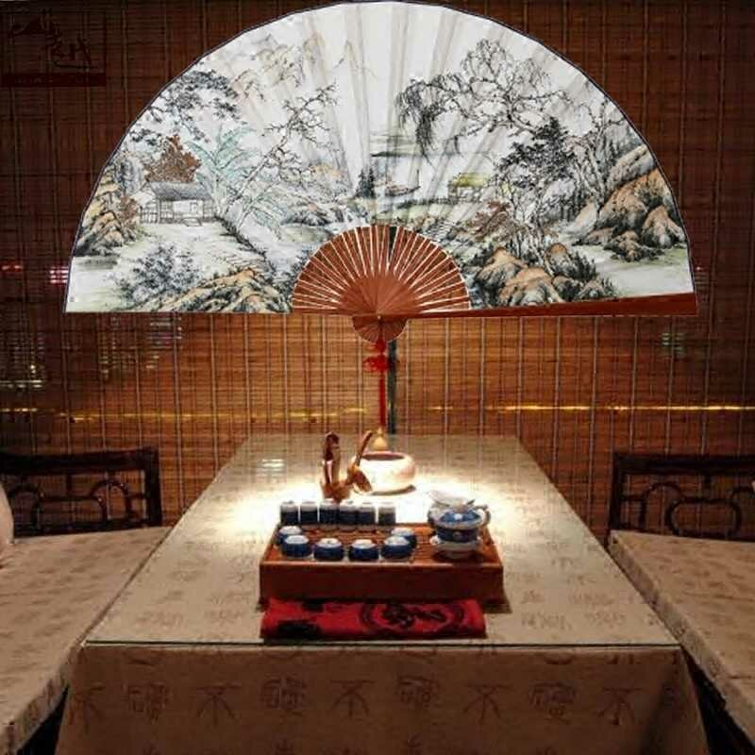
Складные веера стали широко использоваться в эпоху Мин (1368 - 1644 гг. н. э.) благодаря поддержке королевского двора. Они стали необходимой принадлежностью элегантного стиля. Веера часто становились предметом, украшающим не только людей, но и дома богатой знати.

Slide 8
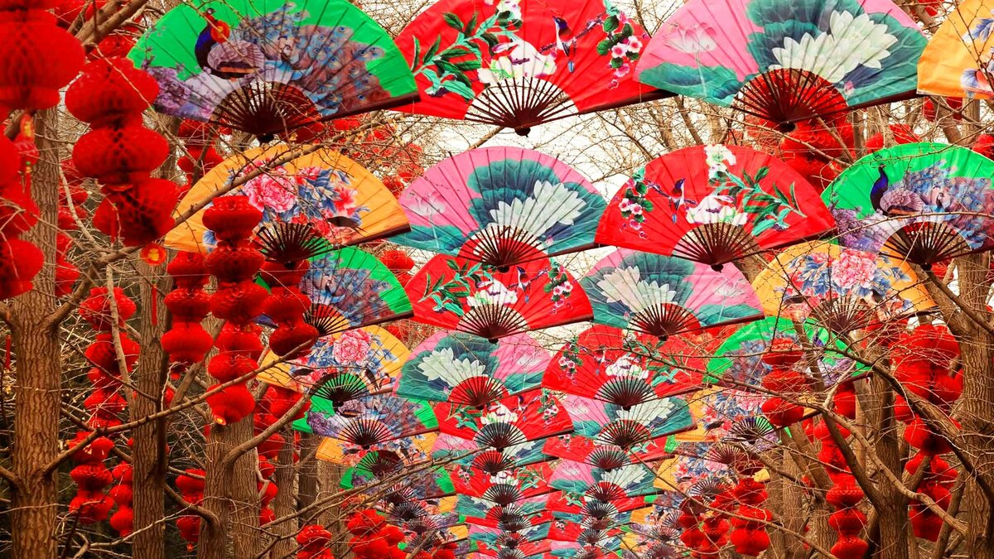
В настоящее время только в Китае и Японии сохраняется культура веера.
В Китае, в провинции Шаньдун, есть даже праздник веера, приходящийся на конец ноября.

Slide 9
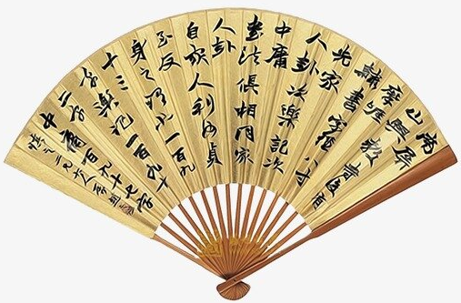
В Пекине - столице Китая, есть коллекции самых различных вееров из разных уголков страны.
В прошлые века известные каллиграфы Китая оставили на веерах образцы своих творений, эти веера считались бесценным подарком в ученой среде.

Slide 10
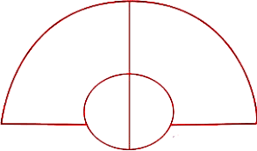
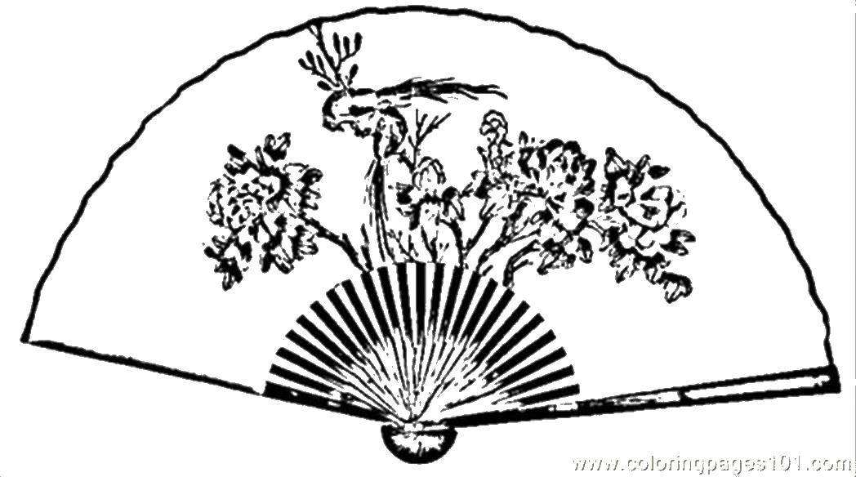
Задание нарисуй веер и укрась его типичным сюжетом.
Сюжет и цветовое решение на выбор

Slide 11
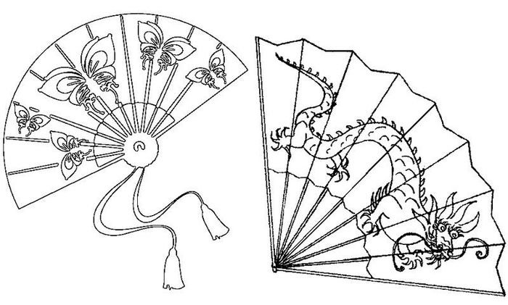
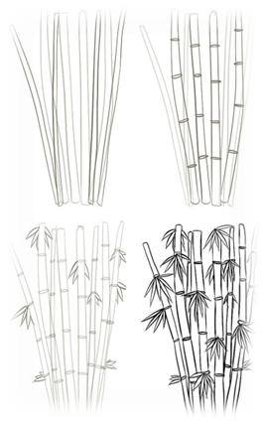

Slide 12

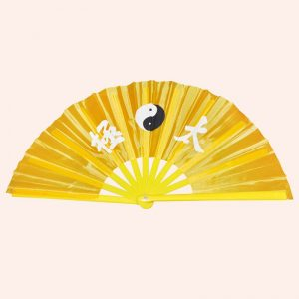
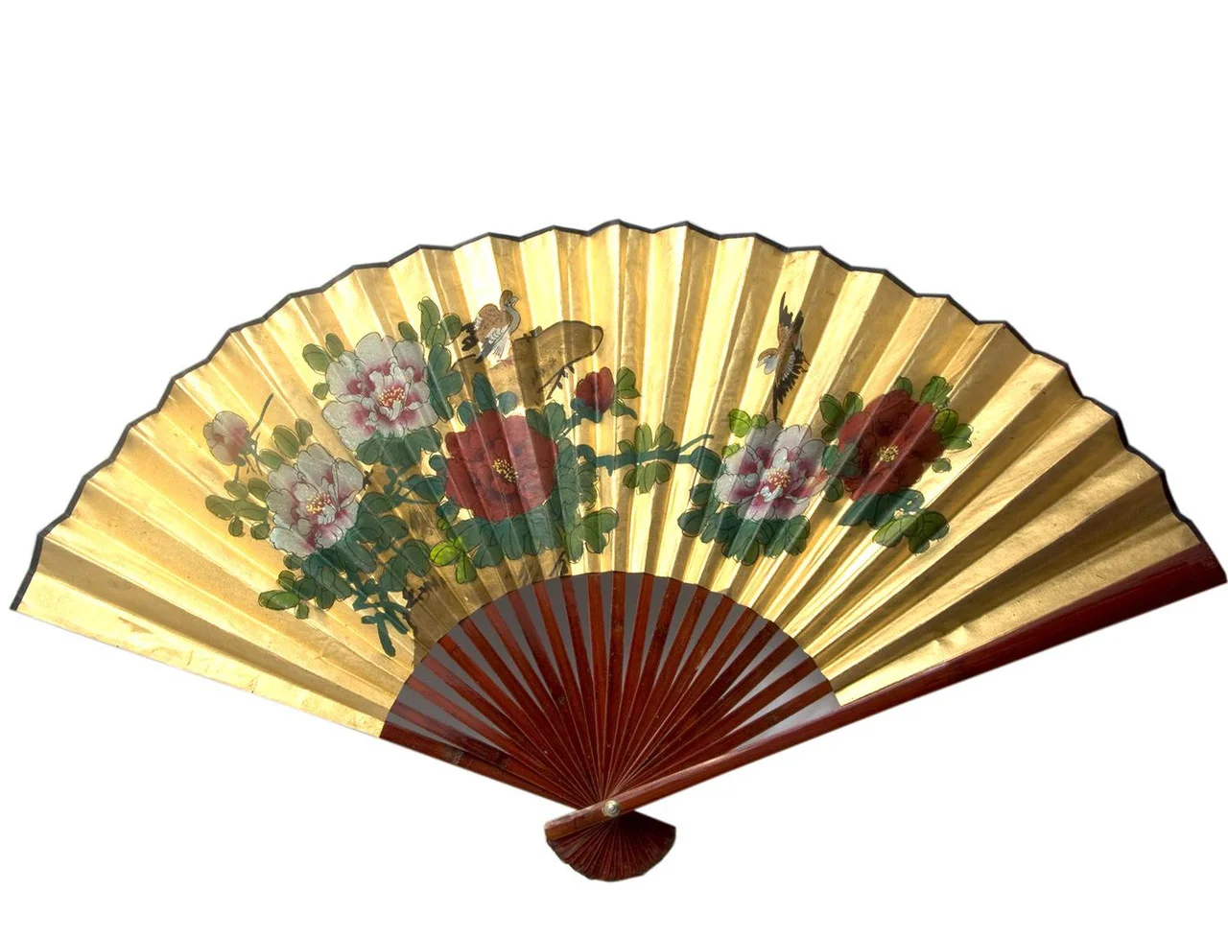
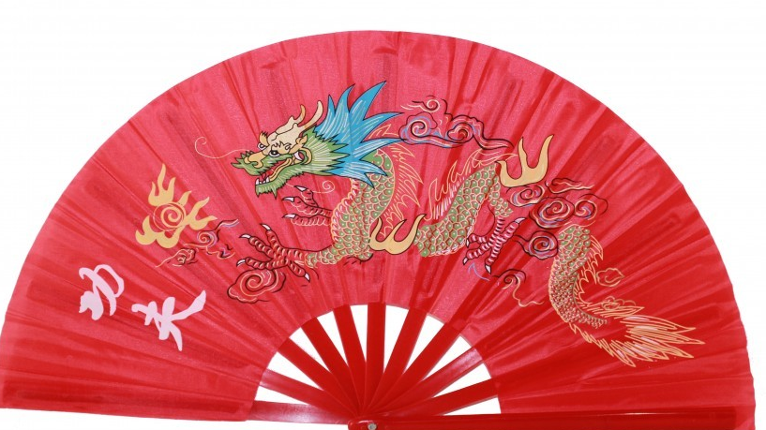
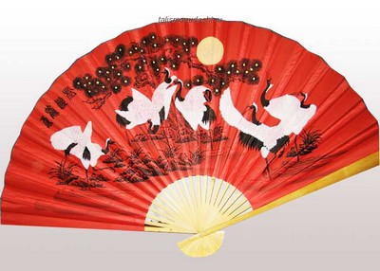

Slide 13
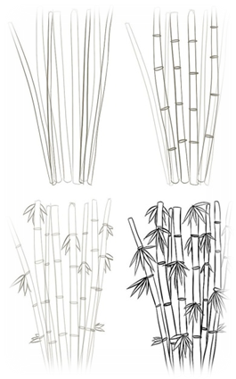
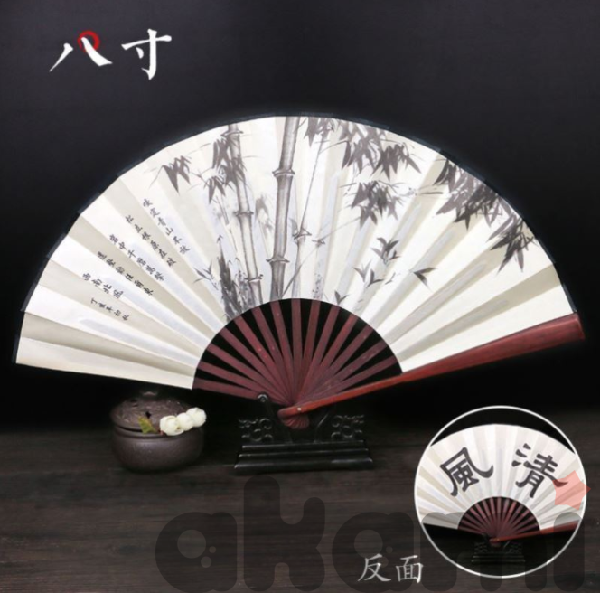

Slide 14
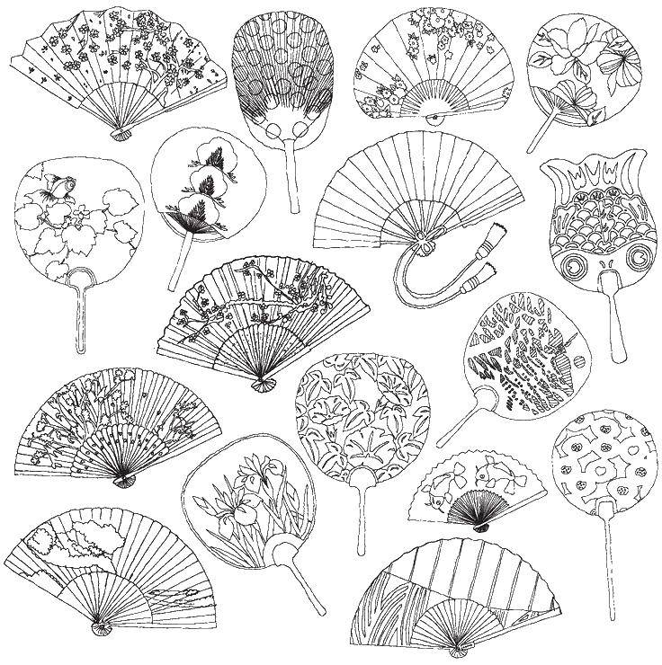

Slide 15
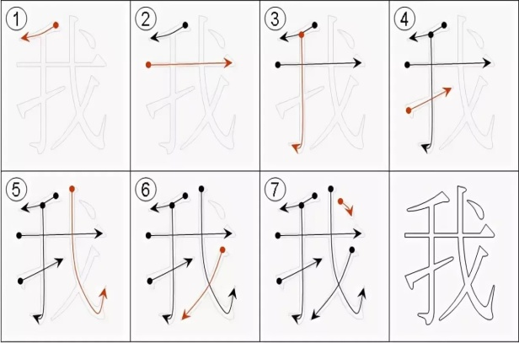

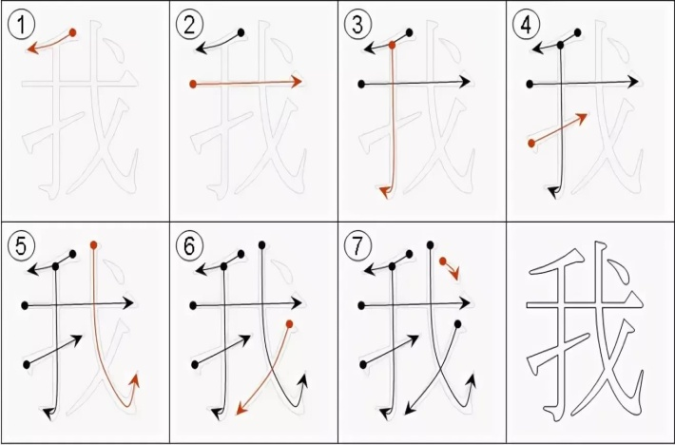
можно добавить китайскую каллиграфическую надпись «СЧАСТЬЕ»

